Slide 1
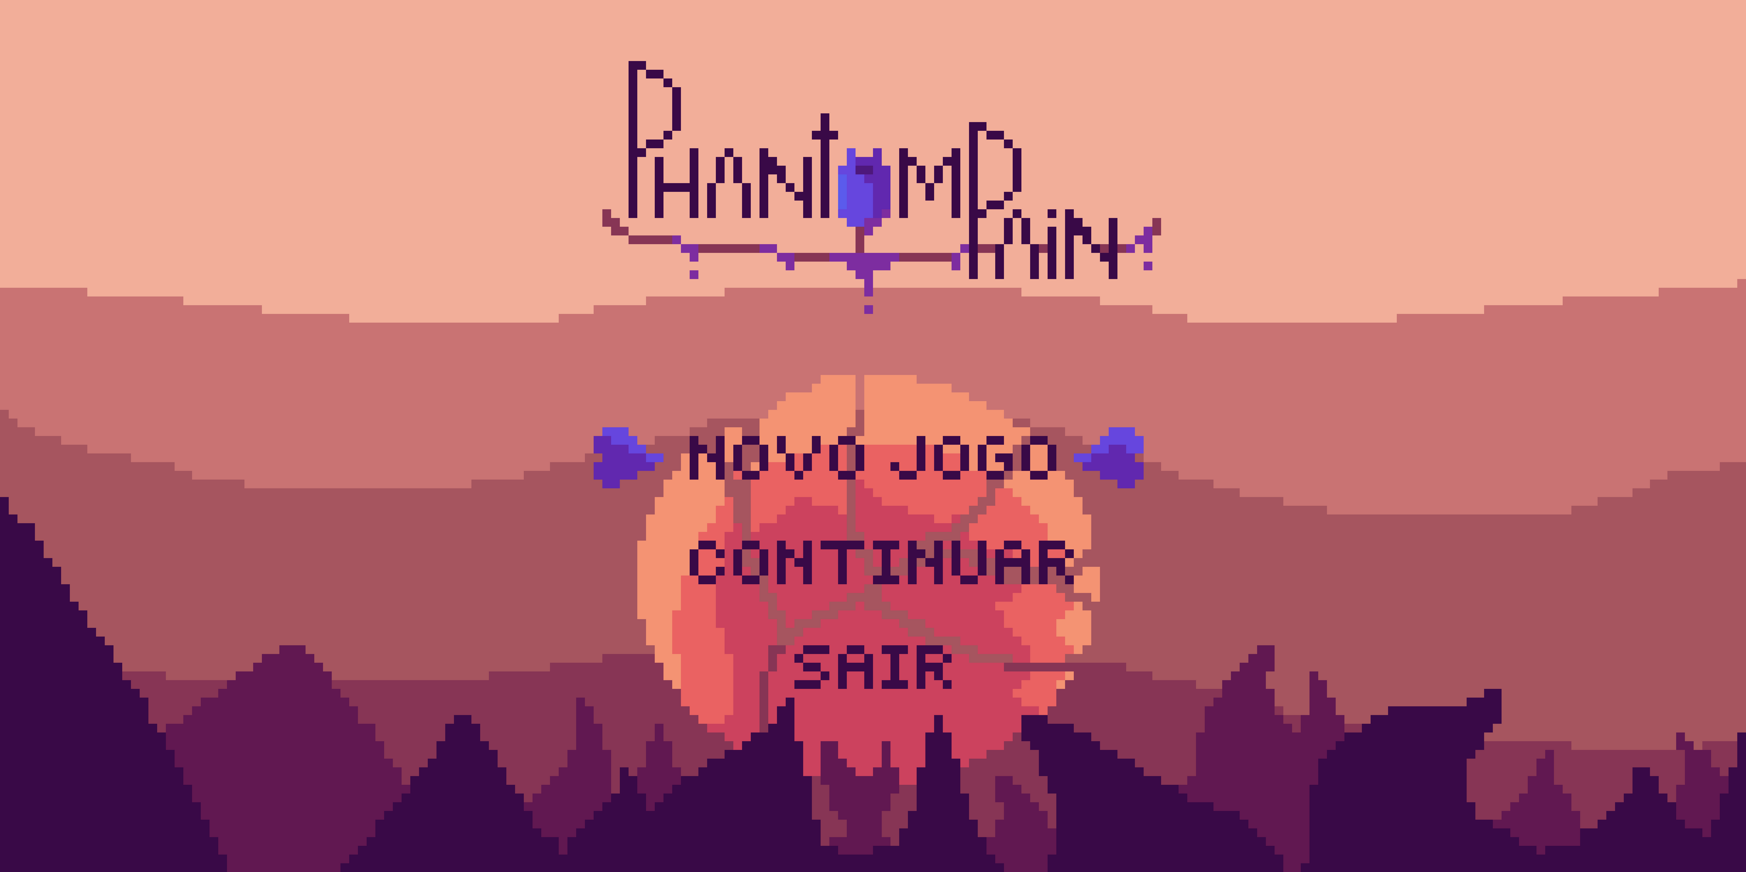
Avanços

Slide 2

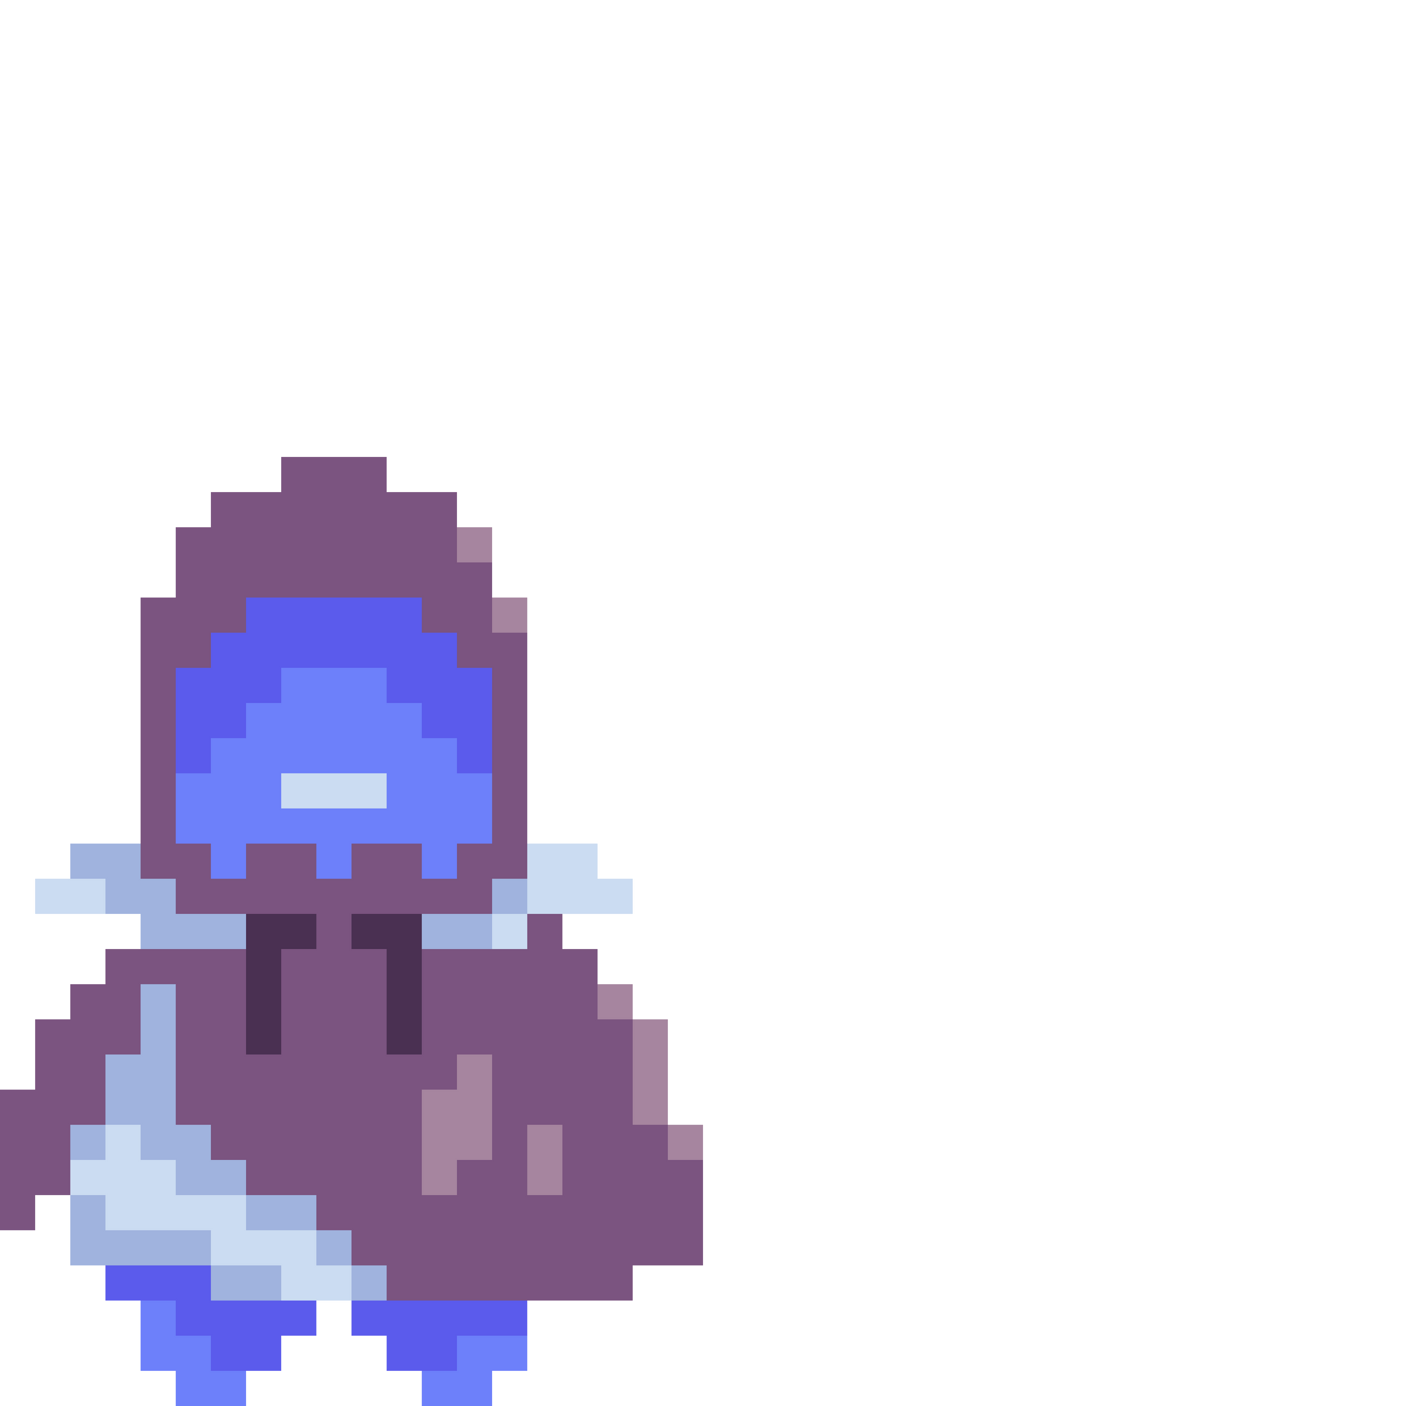
Sprites e Artes

Slide 3
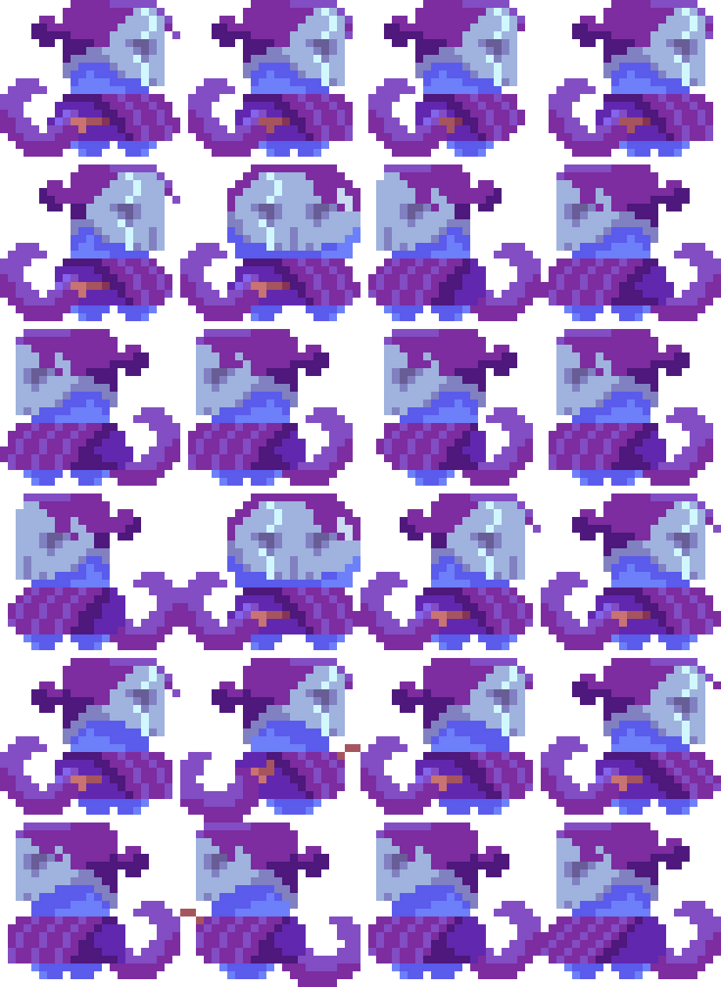
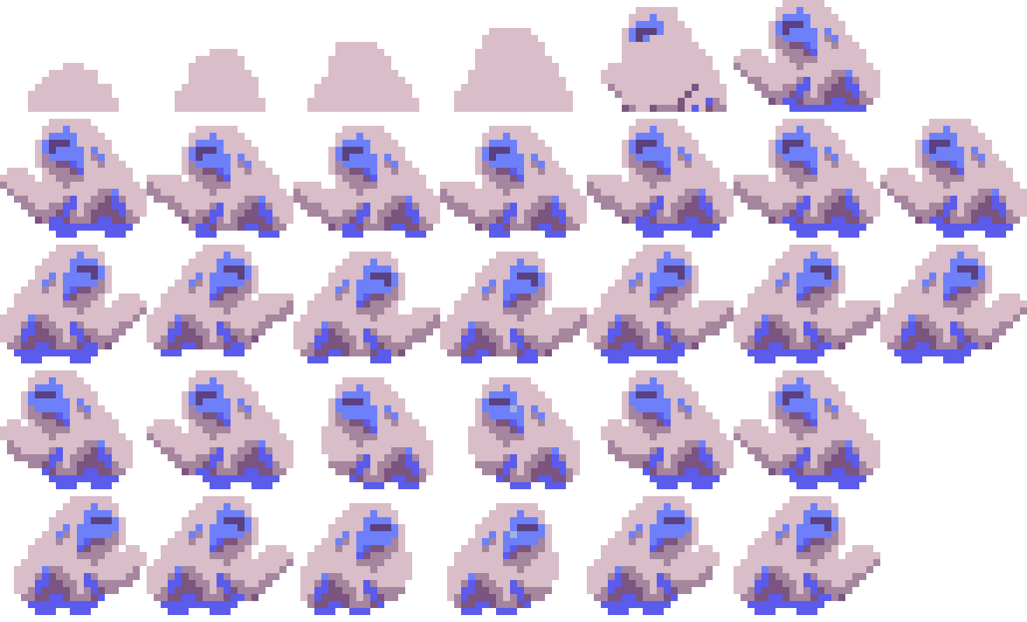
Sprite Sheets
Protagonista
Primeiro Inimigo

Slide 4



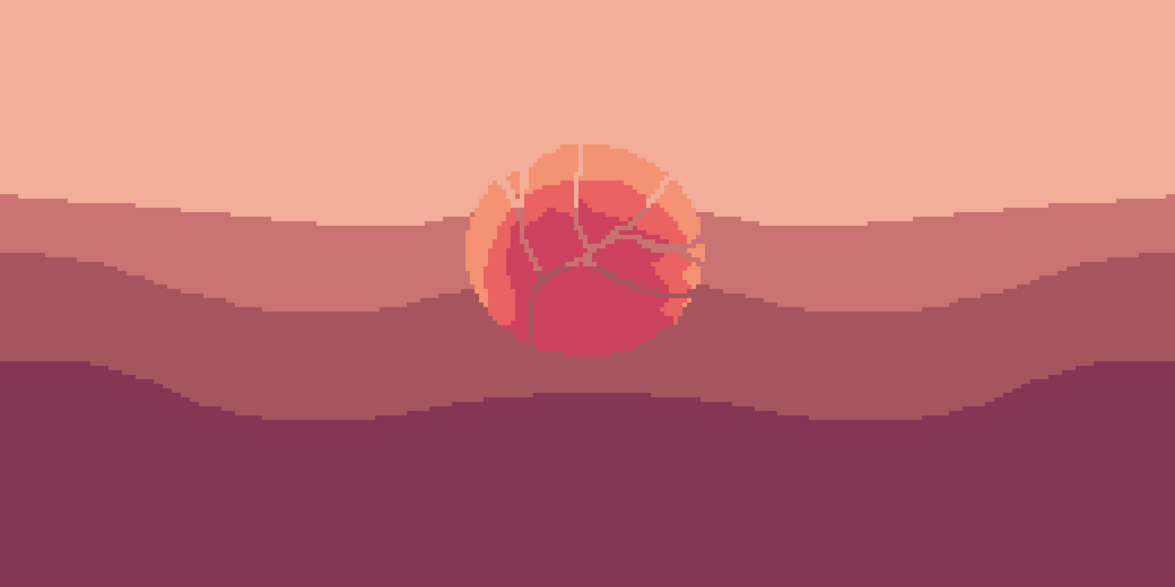
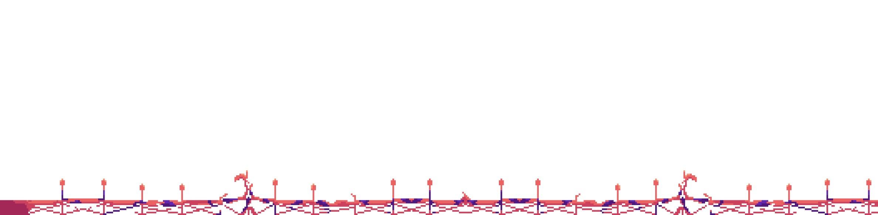

Cenário I

Slide 5





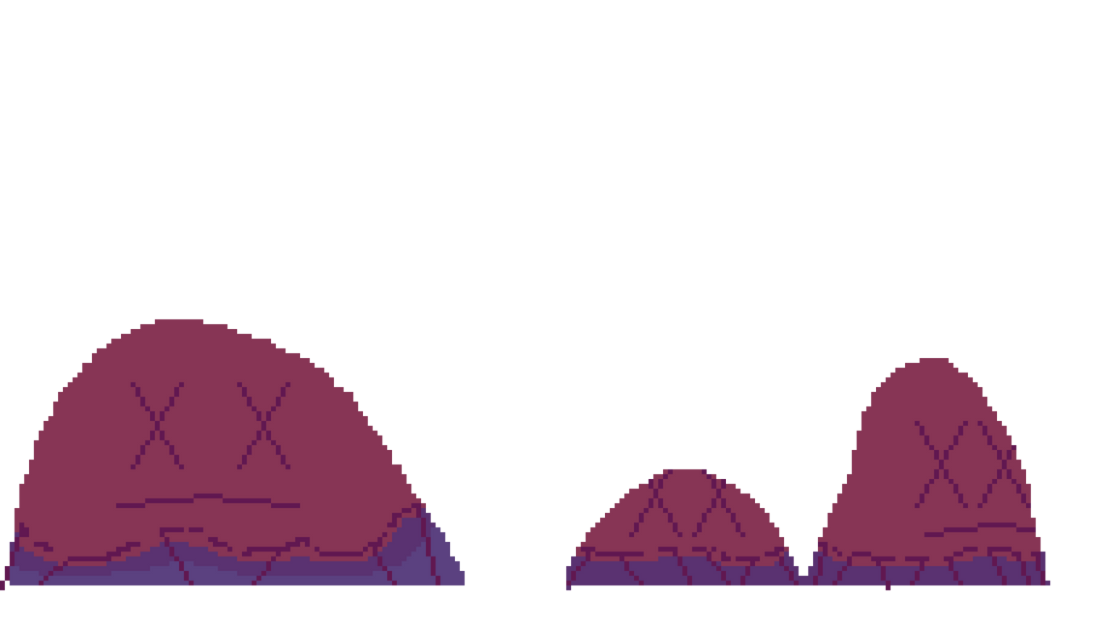
Cenário II e HUD

Slide 6

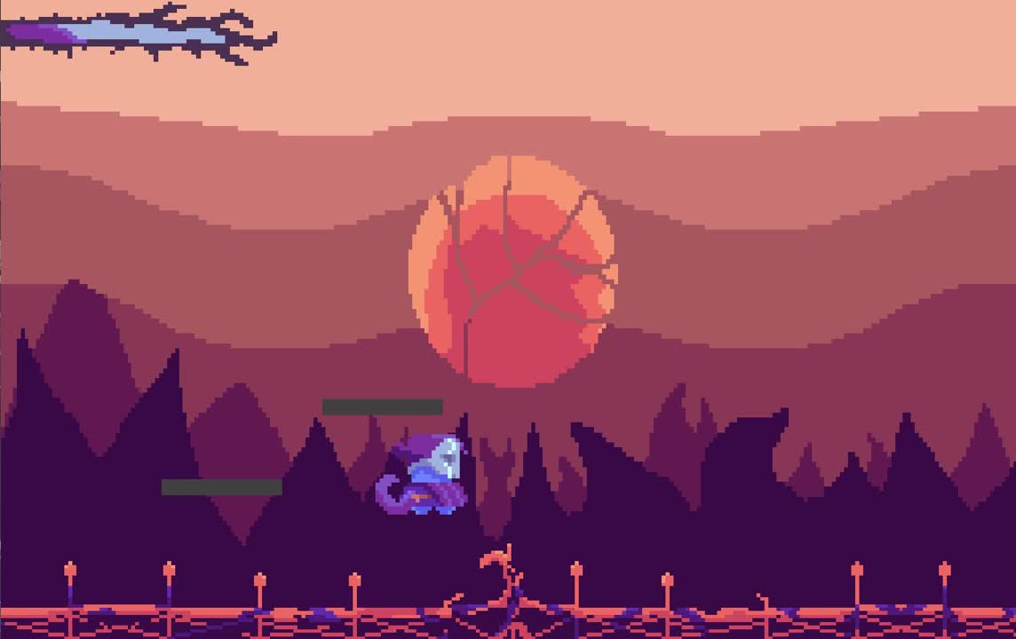
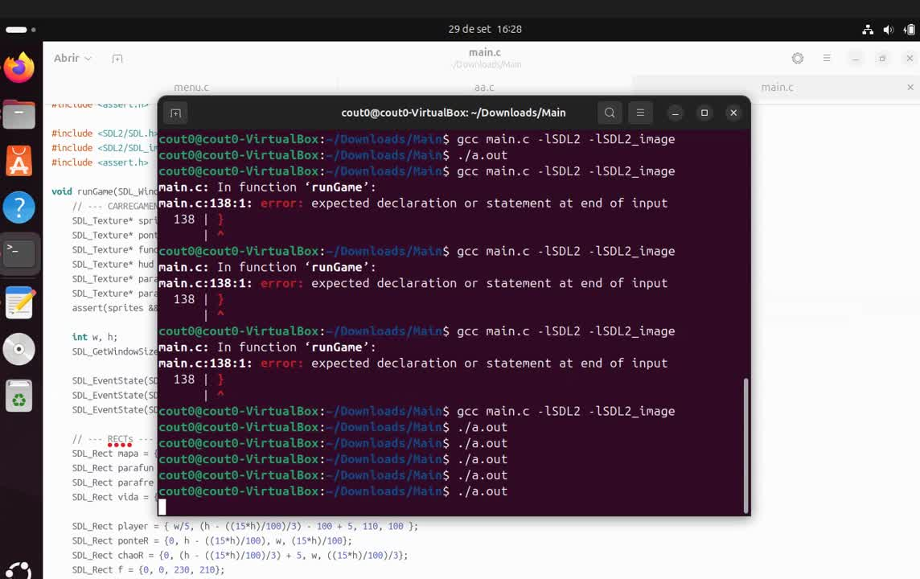
Principais Implementações
MOVIMENTAÇÃO DO PERSONAGEM
CRIAÇÃO DO MENU

Slide 7
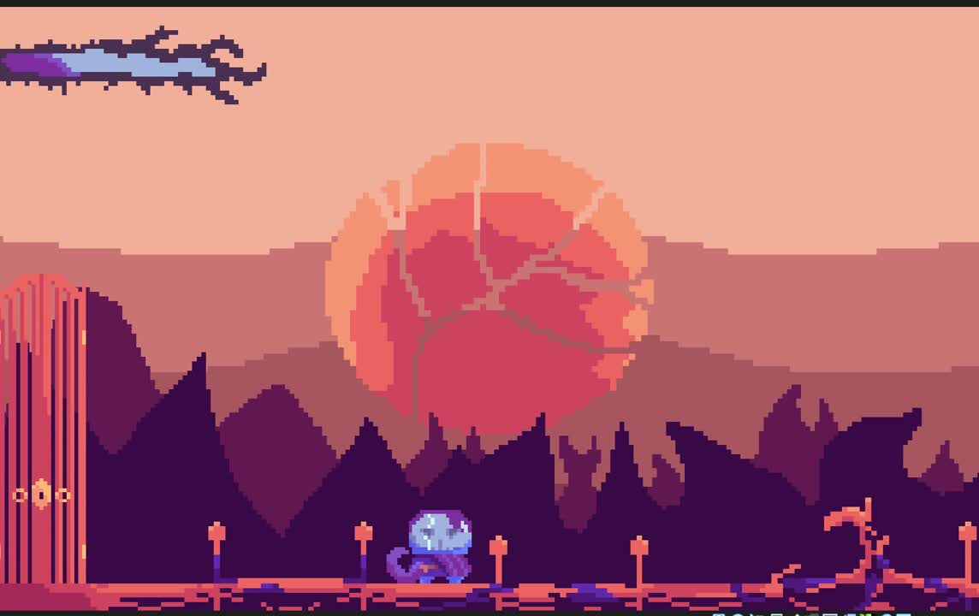
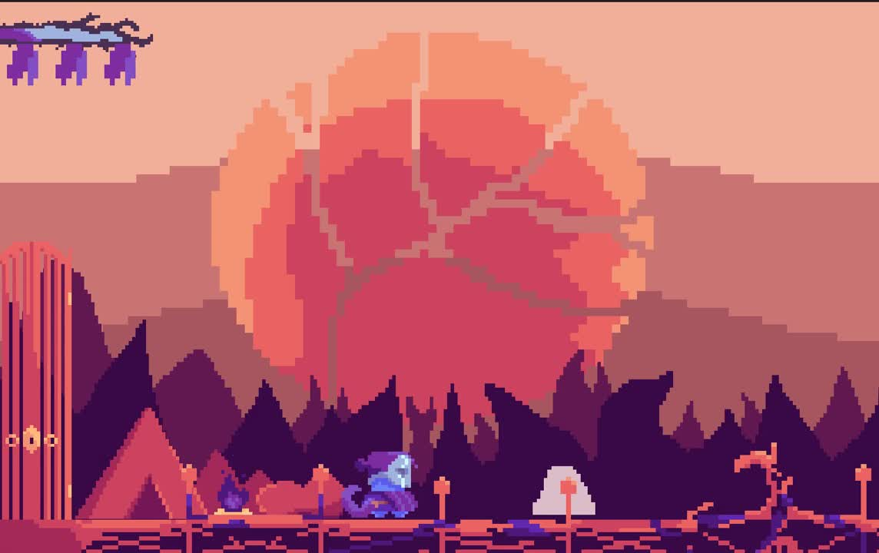
Principais Implementações
RENDERIZAÇÃO DOS CENÁRIOS
INIMIGOS + COMBATE (DANO)

Slide 8

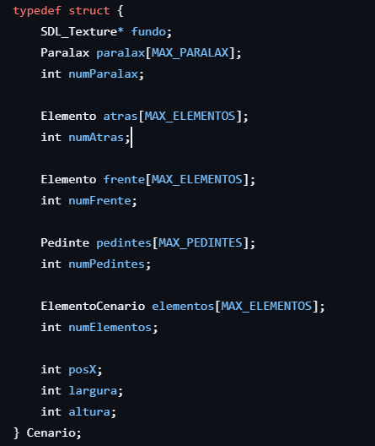
Principais Estruturas
01
Estrutura do Cenário

Slide 9
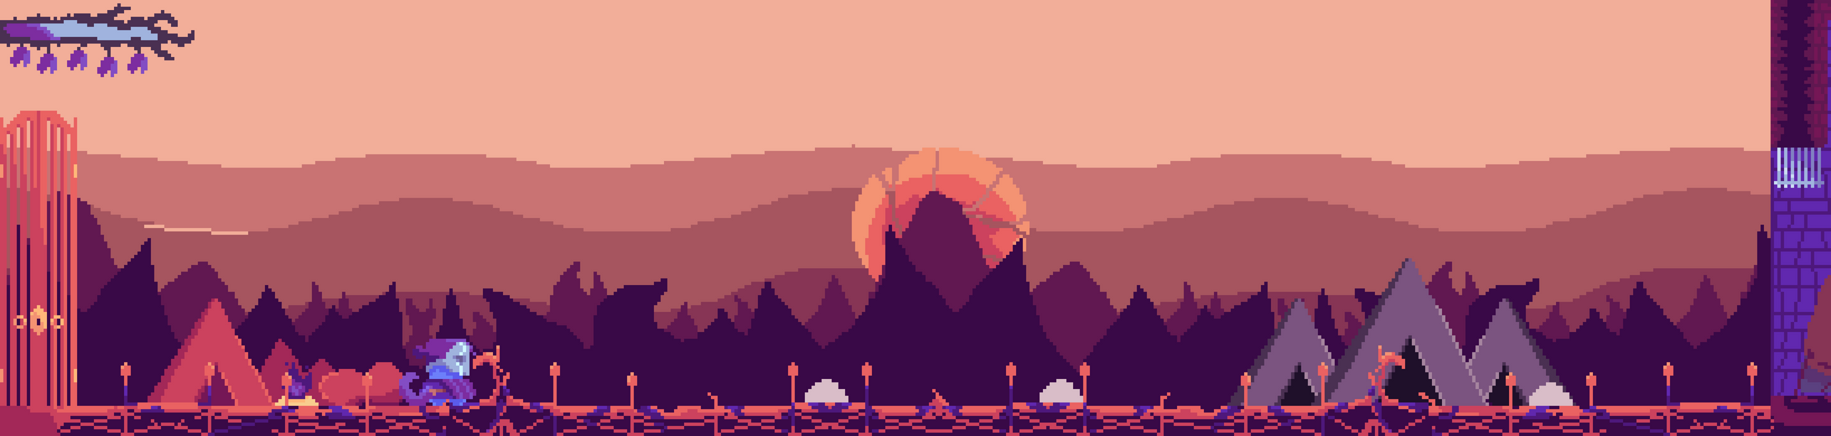
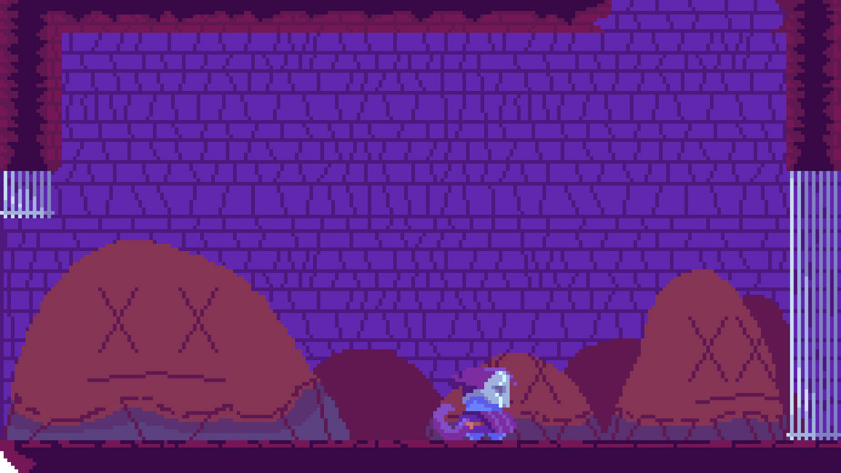
01
O que é um cenário?
Uma parte do mapa completo da área atual.
Geralmente se liga a outros cenários pelas extremidades.
Cenarios[0]
Cenarios[1]

Slide 10
01
Modelagem de Cenário
paralax
fundo
inimigos
frente
elementos
atras
posX, largura, altura;

Slide 11
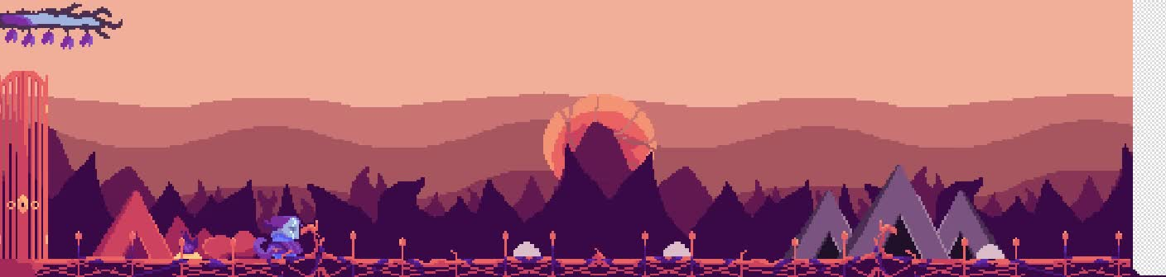
01
Exemplo de Renderização

Slide 12
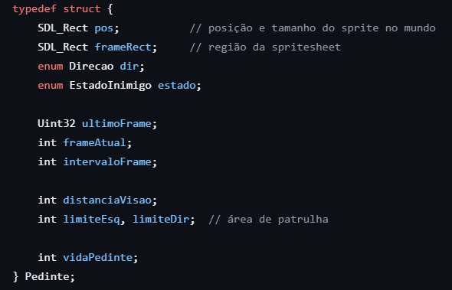
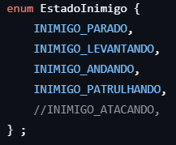
Principais Estruturas
02
Estrutura do Pedinte

Slide 13
02
O que define um inimigo?
Personagem não controlável que possui comportamento próprio.
Formado por sistema de estados que definem a animação e o movimento do inimigo na tela.

Slide 14
02
Estados do Pedinte
Parado
Levantando
Perseguindo
Patrulhando

Slide 15

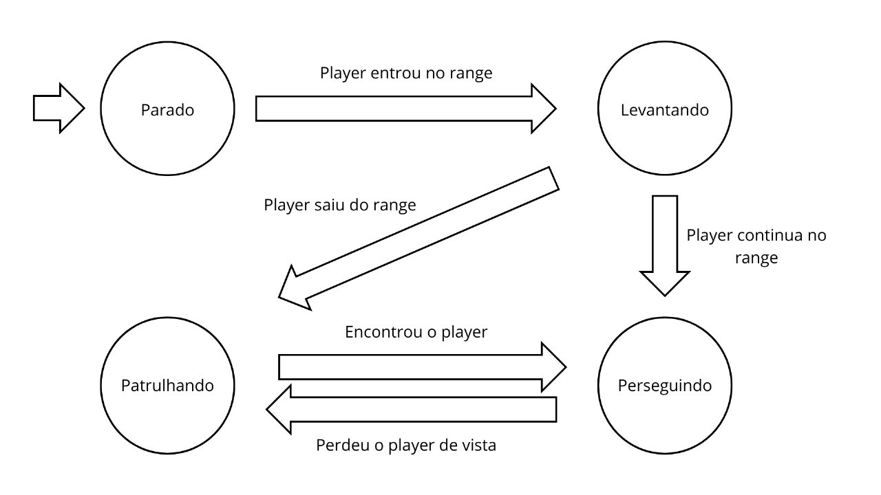
FSM do Inimigo

Slide 16
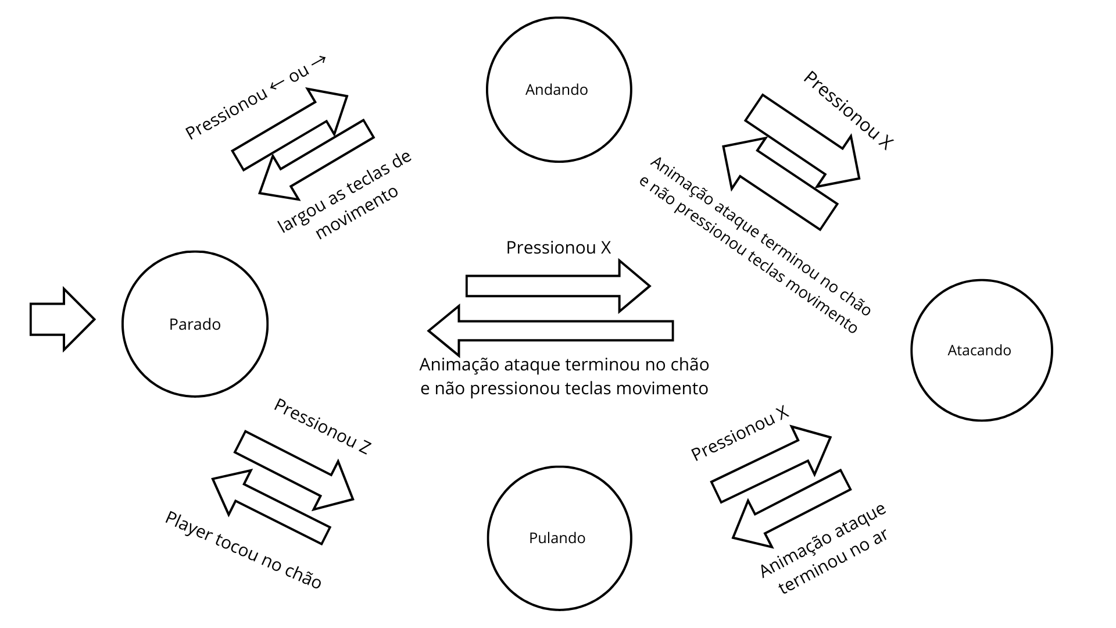
FSM do Protagonista

Slide 17
Próximas atualizações
Terminar a parte de combate.
Criar a mecânica pós-morte.
Fazer mundo no passado.

Slide 18


Obrigado

